Slide 1




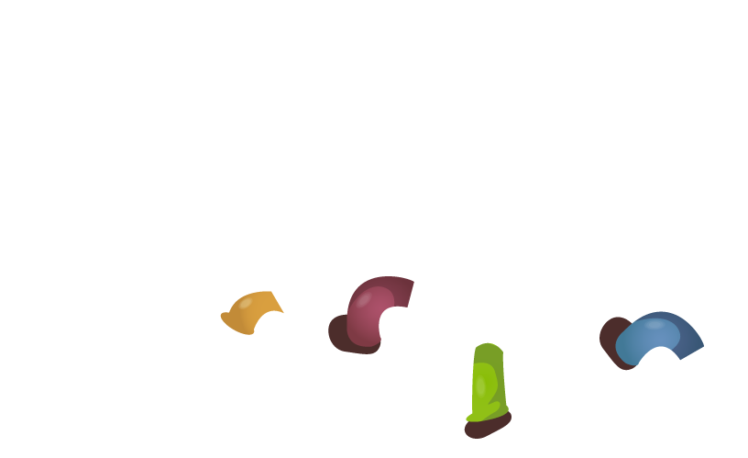


Khởi động

Slide 2
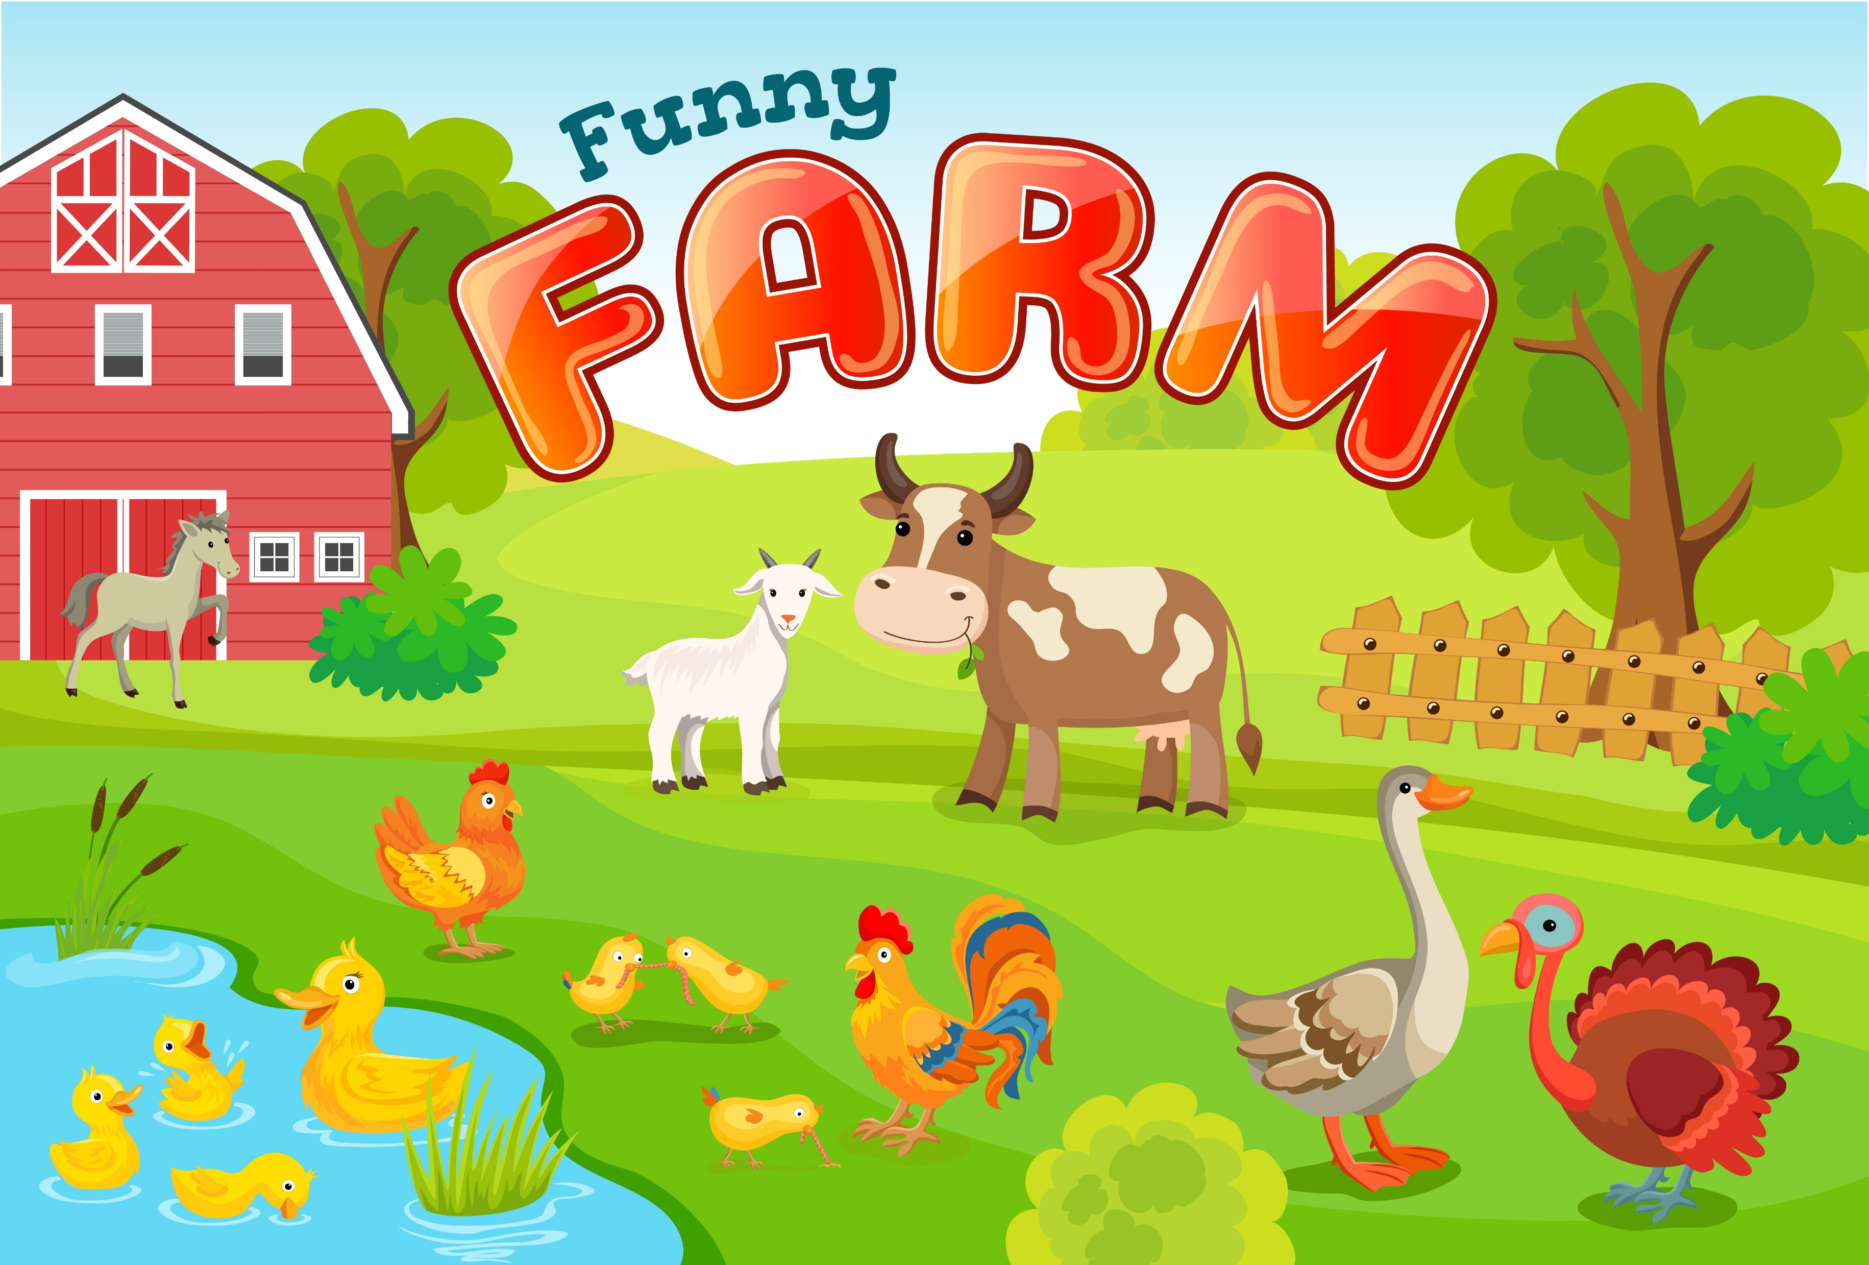

Slide 3
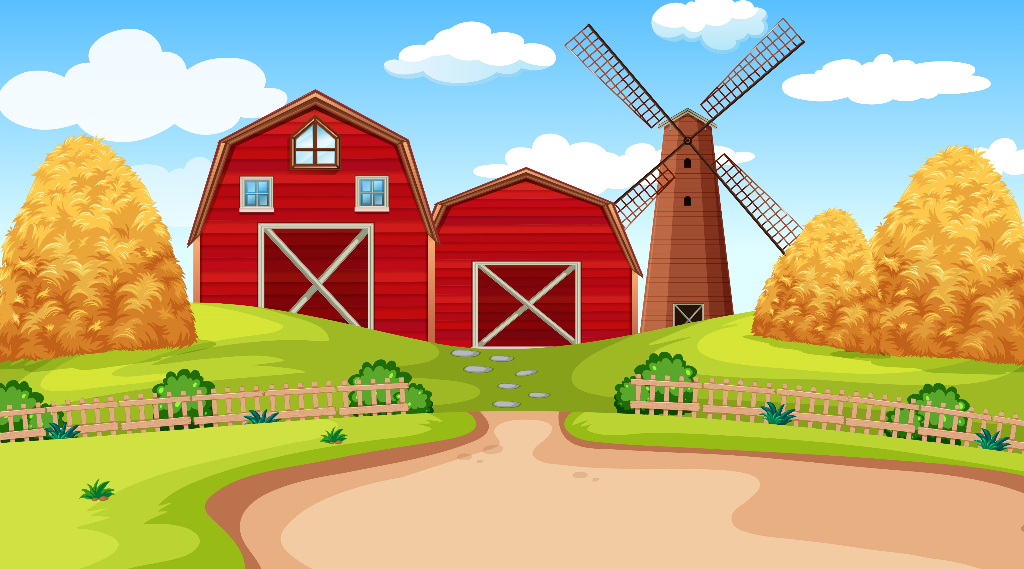

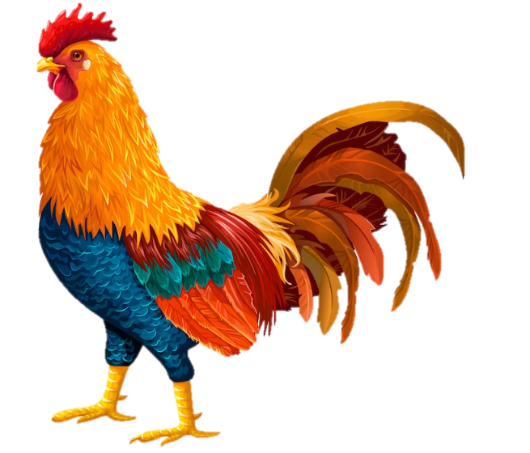
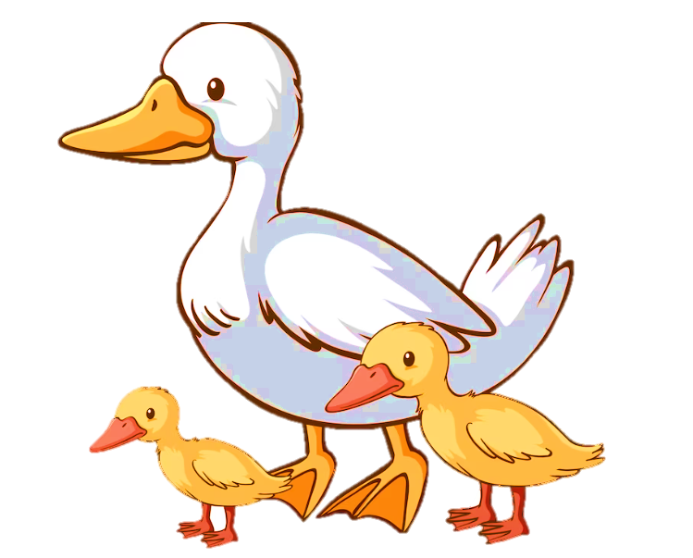
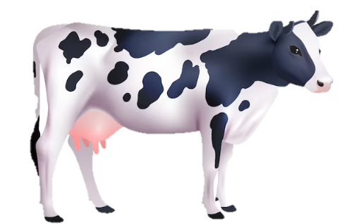
Notes:
Kick choột vào từng con vật để ra câu hỏi . Kick vào mặt trời để chuyển đến slide 8

Slide 4







Dòng nào gồm các từ chỉ bộ phận con vật?
Âm thanh
khi chọn Đúng
tai, răng, khỉ, thân
lông, đuôi, chân, đầu
Âm thanh
khi chọn Sai
cổ, lông, chân, mèo
cá, trâu, gà, mèo
Notes:
Kick vào các chữ A, B, C, D để ra đáp án đúng. Kick vào dấu mũi tên để quay lại slide các con vật

Slide 5

Từ ngữ nào chỉ đặc điểm của con mèo?
Âm thanh
khi chọn Đúng
Âm thanh
khi chọn Sai
cày ruộng vất vả trên đồng
liếm bộ lông vàng mượt dưới nắng
hót véo von
gáy ò ó o…
Notes:
Kick vào các chữ A, B, C, D để ra đáp án đúng. Kick vào dấu mũi tên để quay lại slide các con vật

Slide 6
Đây là con gì: Dáng đi phục phịch
Rất thích mật ong
Sống ở rừng xanh
Muôn loài đều quý
Âm thanh
khi chọn Đúng
Âm thanh
khi chọn Sai
Con ong
con sóc
Con voi
con gấu
Notes:
Kick vào các chữ A, B, C, D để ra đáp án đúng. Kick vào dấu mũi tên để quay lại slide các con vật

Slide 7

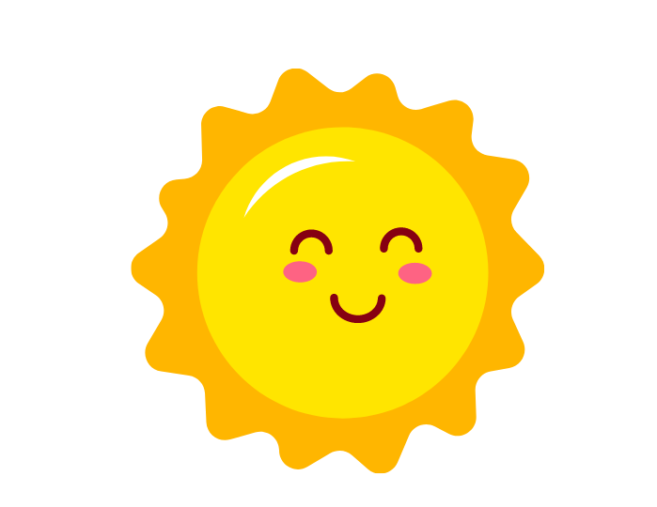



Slide 8




một loài vật nuôi trong nhà

Slide 9


Slide 10
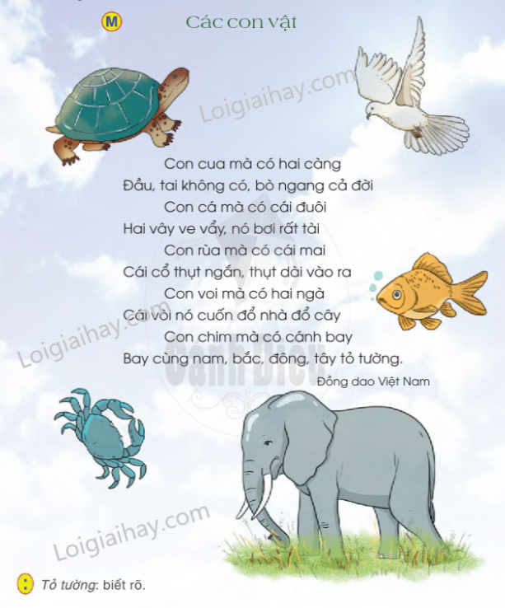
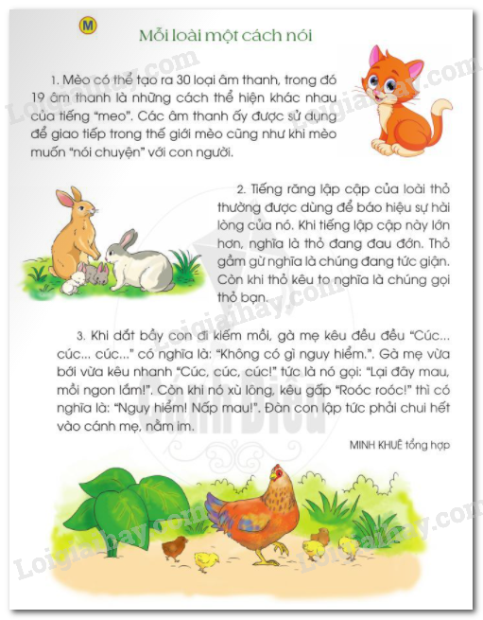

Slide 11


Tên bài đọc
……………………………………………………………………
Ngày đọc
Tác giả
………………………………………………………………………………………………...................................................
……………………………………………………………………………………………
Tên con vật trong bài
………………………………………………………………………………………
Chi tiết thú vị trong bài
…………………………………………………………………………………………………………………….....................................................................................................................................

Slide 12
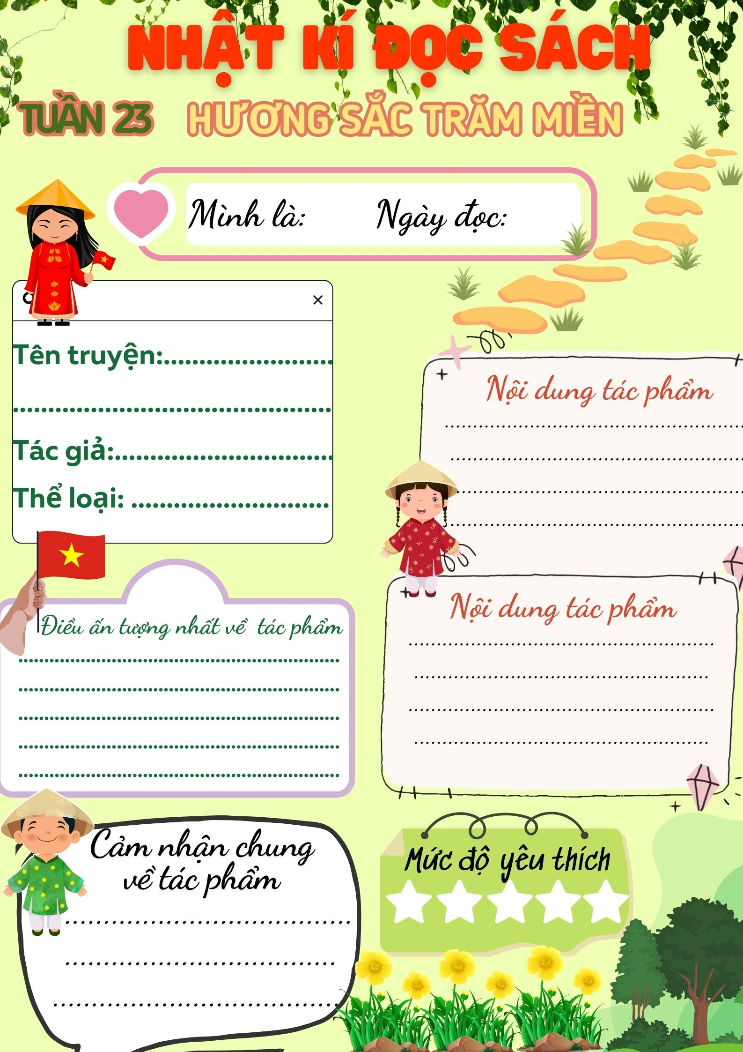

Slide 13

Cùng đọc với bạn và trao đổi một số thông tin về con vật đó

Slide 14
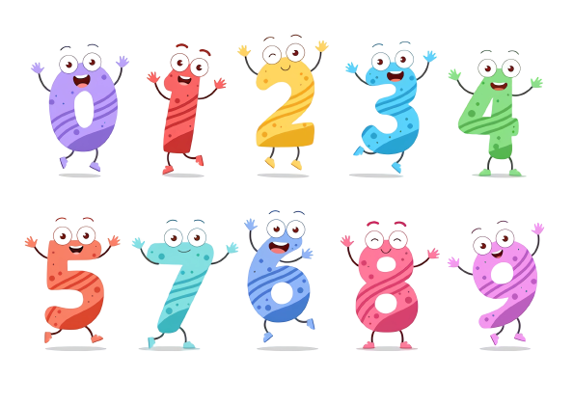

Văn bản đó nói về loài vật nào?
Loài vật đó ăn gì?
Đặc điểm nào ở loài vậy đó khiến con nhớ nhất?

